Slide 1
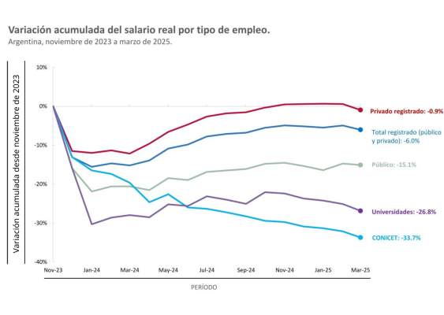
Inédita caída del poder adquisitivo del salario de trabajadores UNC y CONICET
(superior a la pérdida promedio de los trabajadores públicos).
Un Profesor Asistente/Auxiliar de la UNC con cargo simple (mayoría de JTP) con título de doctorado y antigüedad mayor a 5 años cobra ~$5000/hora.
Un Profesor Asistente de dedicación exclusiva (40h/semana) apenas supera los 800 mil pesos mensuales.

Slide 2
Presupuesto insuficiente y desactualizado: Para 2025, el presupuesto asignado a las universidades representa apenas el 50% de lo que se requiere para su funcionamiento básico, lo que afecta gravemente la docencia, la investigación y las actividades de extensión universitaria. Además, el presupuesto no se ajusta a la inflación, lo que genera un deterioro continuo.
Congelamiento y reducción de becas estudiantiles: Programas clave como las becas Progresar y Manuel Belgrano están congelados, dificultando la permanencia y el acceso de estudiantes, especialmente de sectores vulnerables, aumentando la deserción universitaria.
Paralización de obras y deterioro de infraestructura: Más de 100 obras de infraestructura universitaria están detenidas y no hay respuestas claras para su reactivación, lo que afecta la calidad educativa y las condiciones de estudio y trabajo.
Campaña de desprestigio: Existe una campaña intencional para desprestigiar a las instituciones universitarias y científicas, la cual busca justificar el recorte presupuestario y el deterioro de las condiciones laborales y educativas.

Slide 3
La defensa de la universidad pública es tarea de TODOS.
Protejamos el derecho a una educación gratuita, inclusiva y de calidad.

